Slide 1
C언어
1주차

Slide 2
질의응답
앞으로의 진행방식
수업

Slide 3
OJ시스템 사용시 유의할 점
문제에 저장된 출력예시와 내 코드의 출력을 비교
->출력예시와 출력이 모두 일치하면 100%
->공백문자, 개행문자(줄바꿈문자) 등으로 출력이 다르면 X
채점 결과 런타임에러&&컴파일에러
->대부분 문법오류로 인한 것
->헤더파일이나 문장 끝에 ;존재 확인하기
채점 결과 타임리미트에러
->무한 반복문 등의 이유로 실행시간 길어짐(측정 불가 등)
컴파일에러 시 누르면 확인 가능

Slide 4
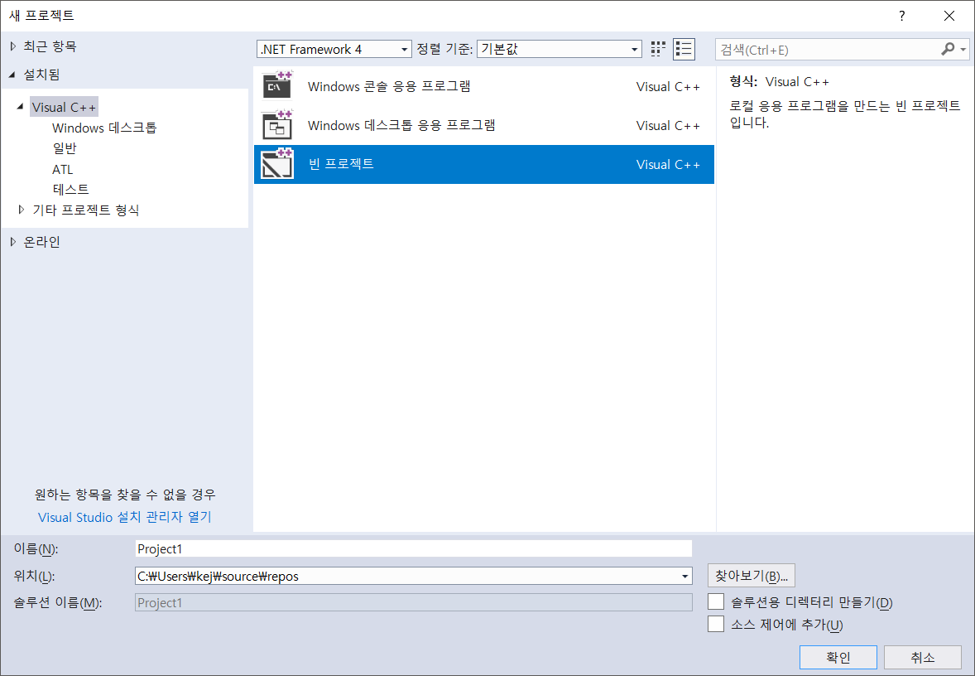
2017버전에서 프로젝트 만들기
빈 프로젝트
->실행 시 콘솔 바로 꺼짐 해결

Slide 5
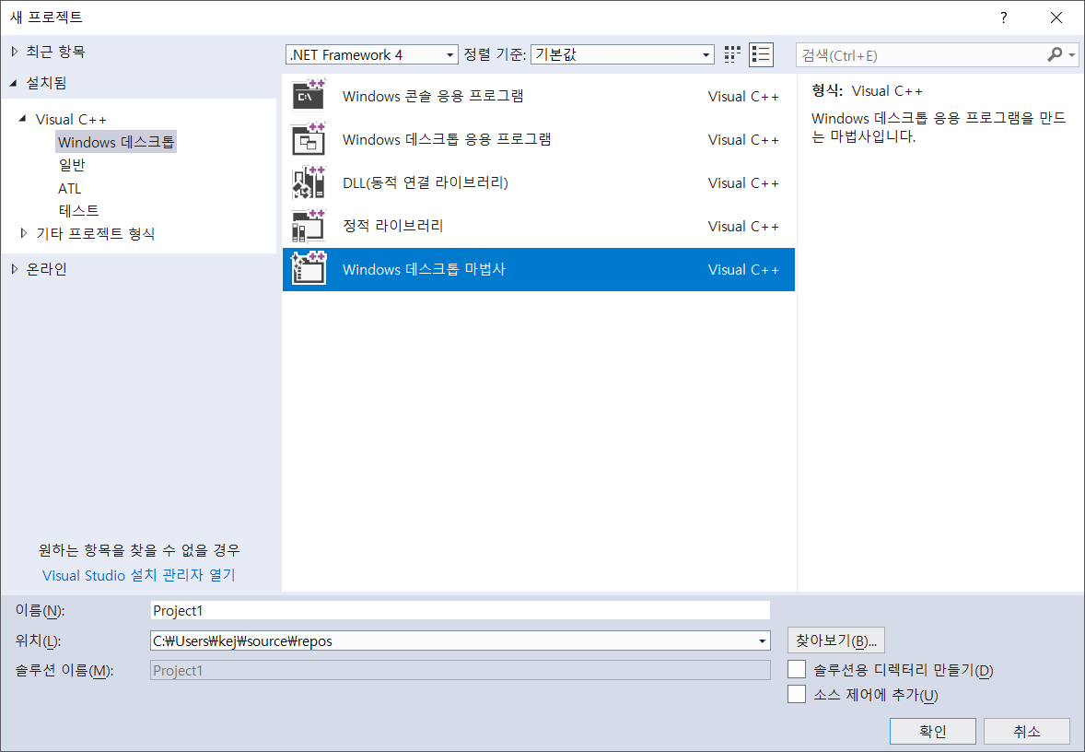
2017버전에서 프로젝트 만들기
Window 데스크톱 마법사
->이전 버전에서 window 콘솔 응용 프로그램과 동일 절차

Slide 6
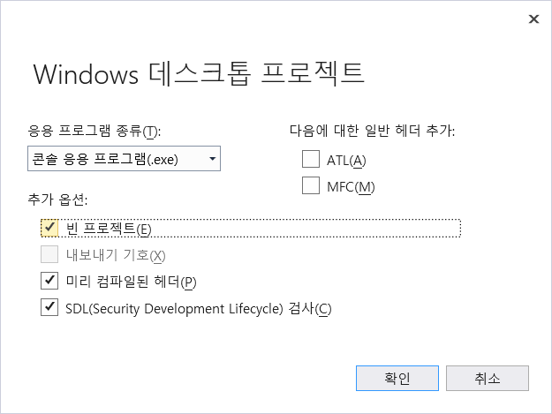
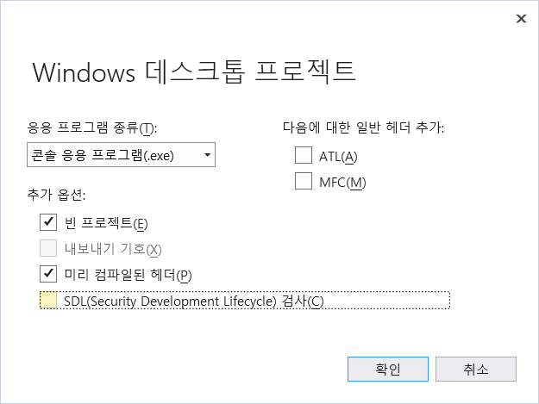
2017버전에서 프로젝트 만들기
Window 데스크톱 마법사
->이전 버전에서 window 콘솔 응용 프로그램과 동일 절차

Slide 7
실행 시 콘솔 바로 꺼짐
실행이 완료되면 콘솔도 완료 시키는 것
이 경우도 프로젝트를 만드는 과정에서 잘못 만들면 생김
->프로젝트에서 오른쪽 마우스 클릭
->속성
->링커>시스템에서 하위 시스템을 콘솔 바꿈

Slide 8
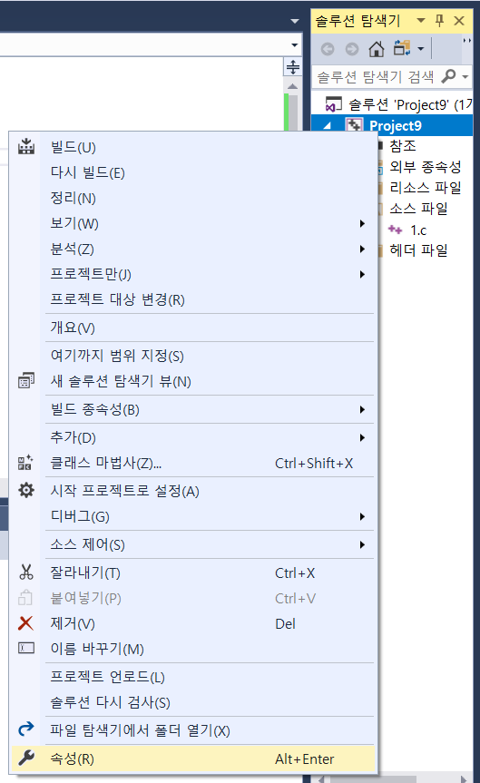
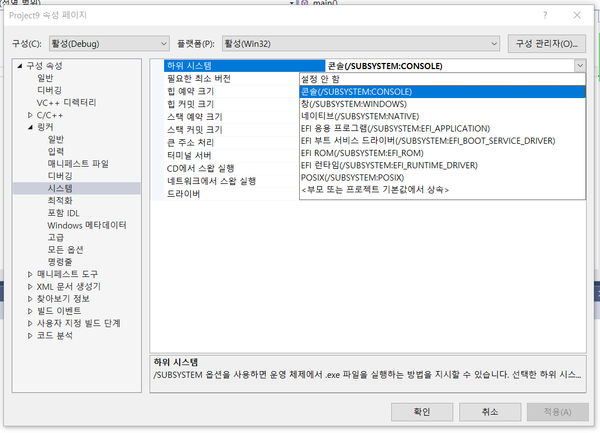
실행 시 콘솔 바로 꺼짐

Slide 9
소스파일 여러 개 만들기
한 프로젝트 내에서 소스파일을 여러 개 만들면?
->빌드 오류
->여러 개의 소스파일을 빌드함
->main함수, 헤더파일 등이 겹침
->실행 할 소스파일을 제외하고 나머지를 빌드에서 제외

Slide 10
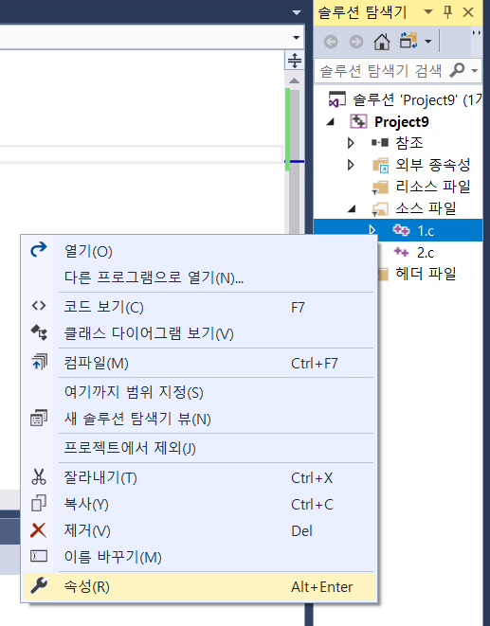
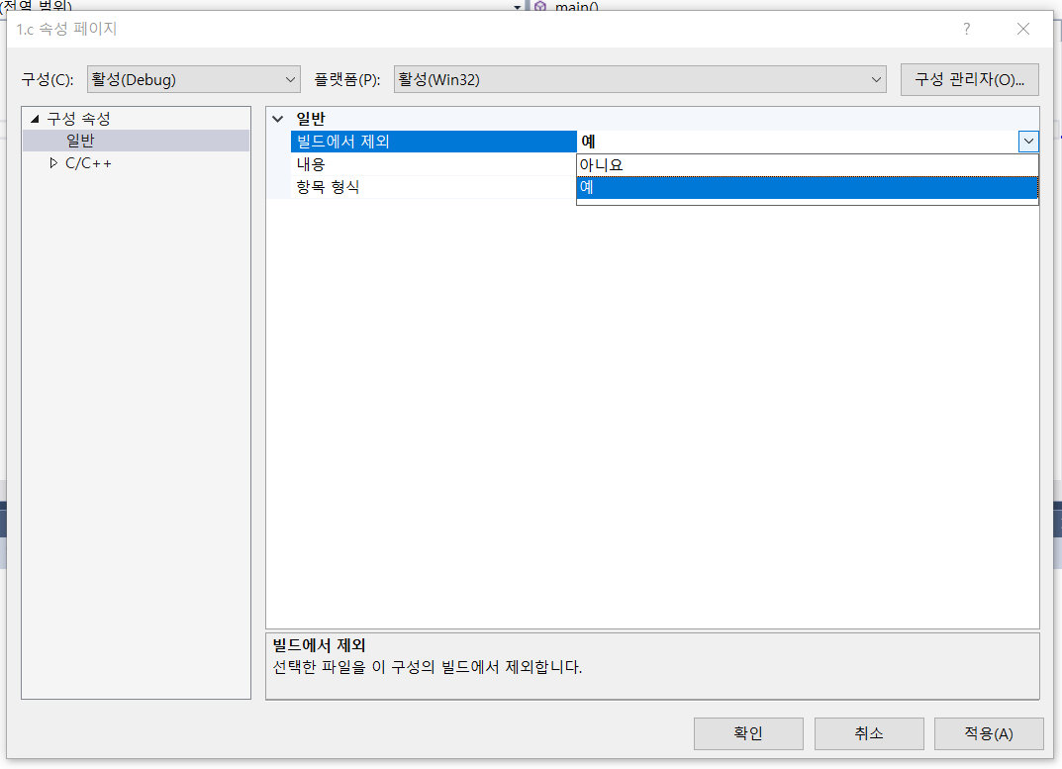
소스파일 여러 개 만들기

Slide 11
LNK 오류
LNK1120 등의 오류 메시지
->프로젝트를 제대로 만들었는지 확인하기
->소스파일 확장자가 c인지 cpp인지
->빈 프로젝트인지
->새 프로젝트를 열 때 윈도우 콘솔 응용 프로젝트인지
(혹은 윈도우 데스크톱 마법사)

Slide 12
들여쓰기
C언어는 파이썬과 다르게 들여쓰기로 오류가 나지는 않는다
그러나 코드가 길어지면 확인하는 것이 어렵기 때문에 적절하게 들여쓰기를 사용하는 습관을 가지자

Slide 13
변수
자료형+변수 이름으로 선언 가능
선언 할 때 초기값을 넣어 초기화 가능
->초기화 하지 않았을 때에는 쓰레기값이 존재
선언한 이후에는 대입으로 변수 안에 저장된 값을 바꿀 수 있음
나중에 프로젝트를 여러 사람이 만들게 되면 알아볼 수 있는 변수 이름을 사용하는 것이 중요!
(ex : 카운트==cnt, 총합==sum, 최댓값==max, 최솟값==min)

Slide 14
변수
변수 이름으로 설정할 수 없는 경우
->변수 이름이 한글인 경우(ex : int 총합)
->숫자로 시작하는 경우(ex : int 518interface)
->변수 이름에 공백이 들어갈 경우(ex : int hello world)
->대신 ‘_’사용 가능(ex : int hello_world)
->이름으로 지정할 수 없는 특수문자가 들어가는 경우
->C언어 내에서 사용하는 연산자인 경우
->for, if, printf, scanf 등등

Slide 15
자료형
정수형
int
->%d로 입력, %d로 출력

Slide 16
자료형
실수형
float
->%f로 입력, %f로 출력
double
->%lf로 입력, %lf 혹은 %f로 출력
float보다 double이 더 정확한 값을 저장 가능
->oj에서는 float형으로만 들어간 경우가 있어
double로 넣었을 때 틀리는 경우가 있음
(이 경우 float로 바꿔서 넣어보기)

Slide 17
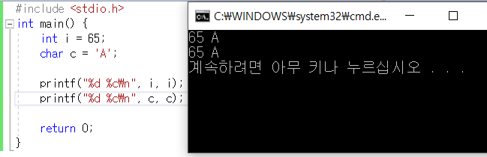
자료형
문자형
char
->%c로 입력, %c로 출력
->아스키코드를 이용하기 때문에 연산 가능(ex:‘A’-’a’=-32)
->%d로 출력 시 문자의 아스키코드 출력
->정수를 %c로 출력 시 아스키코드에 해당하는 문자 출력

Slide 18
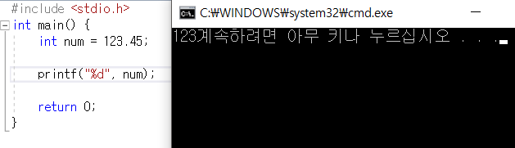
자료형
자료형에 맞는 값을 넣어야 함
->int형에 실수를 넣으면 소수점 아래는 버리고 들어감
(ex : int num=123.45이면 num=123으로 변환)

Slide 19
scanf 오류
2017 이상 버전에서는 scanf 대신 scanf_s 사용 권장
->맨 윗줄에 #define _CRT_SECURE_NO_WARNINGS 추가
->맨 윗줄에 #pragma warning(disable: 4996) 추가

Slide 20
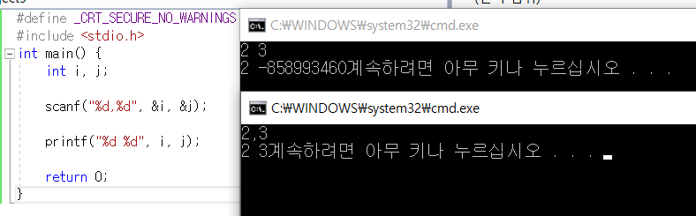
scanf 오류
scanf 안에는 입력 받을 변수의 자료형 포맷만 들어가야 함
->다른 문자를 쓰면 그 형식에 맞게 입력 받아야 함

Slide 21
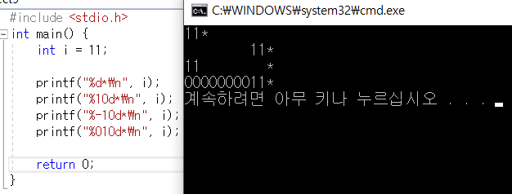
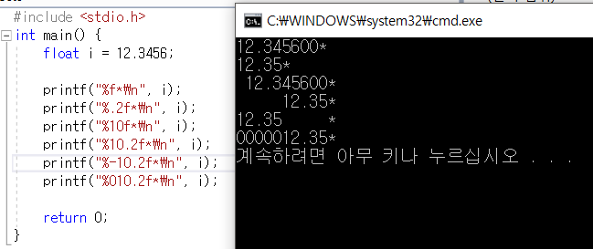
printf 출력
정렬
->포맷 적을 때 앞에 숫자를 붙여 그 숫자만큼 정렬 가능
(ex : %10d==오른쪽으로 10칸만큼 정렬
%-10d==왼쪽으로 10칸만큼 정렬
%010d==오른쪽으로 10칸만큼 정렬, 빈칸은 0 출력
%.2f==실수 출력 시 소수점 아래 2자리까지 출력)

Slide 22
증감연산자
int x , y ;
x=5;
y=x++;
printf(“%d %d”,x,y);
증감연산자 | 의미
++i | i의 값을 먼저 1 증가시킨 후 다른 연산에 사용한다
i++ | i의 값을 먼저 사용한 후 1 증가시킨다
--i | i의 값을 먼저 1 감소시킨 후 다른 연산에 사용한다.
i-- | i의 값을 먼저 사용한 후 1 감소시킨다
5 5

Slide 23
관계연산자 & 논리연산자
관계연산자 | 의미
< | 오른쪽이 큼
<= | 오른쪽이 크거나 같음
== | 왼쪽과 오른쪽이 같음
>= | 왼쪽이 크거나 같음
> | 왼쪽이 큼
!= | 왼쪽과 오른쪽이 다름
논리연산자 | 의미
! | 논리의 부정 (not)
&& | 논리의 곱 (and)
|| | 논리의 합 (or)

Slide 24
조건연산자
조건 ? A : B
>> 조건이 true인 경우 A를 반환
>> 조건이 false인 경우 B를 반환
예) int a=10,b=5,c; 실행결과
c= a < b ? a : b ; 5
printf(“%d”,c);
5

Slide 25
